Slide 1
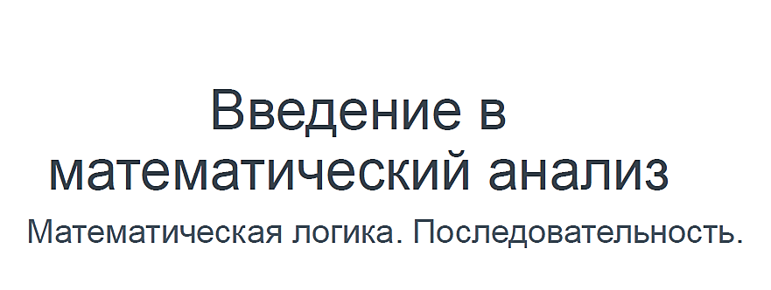
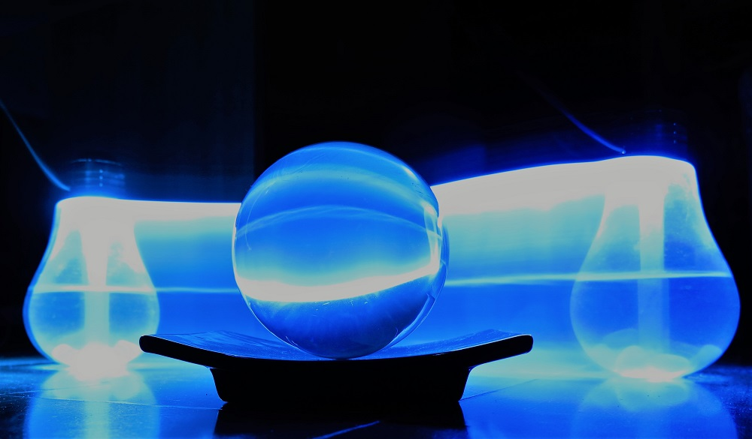

Slide 2
Темы
Математическая логика
Последовательности

Slide 3
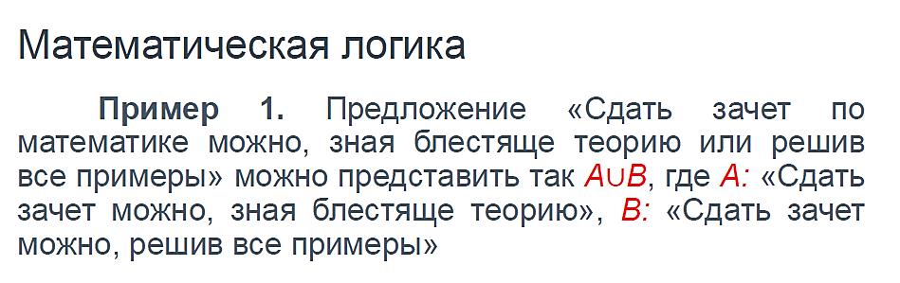

Slide 4
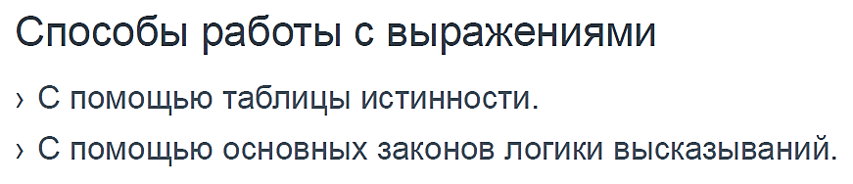
Диаграммы Венна: http://libraryno.ru/1-2-operacii-nad-mnozhestvami-diagrammy-eylera-venna-dis_matem_nekr_2010/

Slide 5
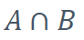

Логические операции и таблицы истинности
Таблица истинности для конъюнкции (логическое умножение)
И
A | B | F
1 | 1 | 1
1 | 0 | 0
0 | 1 | 0
0 | 0 | 0

Slide 6
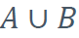

Логические операции и таблицы истинности
2) Таблица истинности для дизъюнкции
A | B | F
1 | 1 | 1
1 | 0 | 1
0 | 1 | 1
0 | 0 | 0
ИЛИ

Slide 7
Логические операции и таблицы истинности
3) Логическое отрицание или инверсия:
A | не А
1 | 0
0 | 1
НЕ
К исходному логическому выражению добавляется частица «не» или слова «неверно, что».

Slide 8
Логические операции и таблицы истинности
4) Логическое следование или импликация:
А – условие;
B – следствие.
ЕСЛИ … , ТО … .
А → B
A | B | F
1 | 1 | 1
1 | 0 | 0
0 | 1 | 1
0 | 0 | 1

Slide 9
Логические операции и таблицы истинности
5) Логическая равнозначность или эквивалентность:
А ↔ B
ТОГДА И ТОЛЬКО ТОГДА
A | B | F
1 | 1 | 1
1 | 0 | 0
0 | 1 | 0
0 | 0 | 1

Slide 10
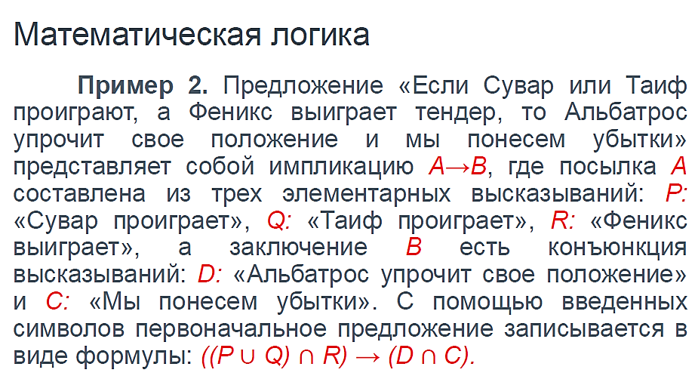

Slide 11
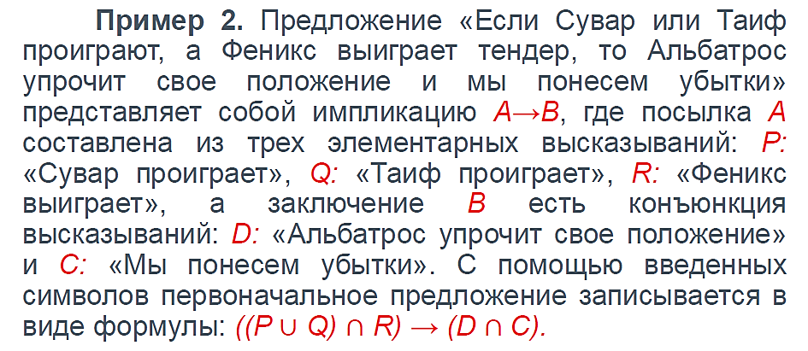
Пусть Сувар проиграл (P=«И»); Таиф выиграл (Q= «Л»); Феникс проиграл (R=«Л»);
Альбатрос упрочил своё положение (D=«И»); мы не понесли убытки (C=«Л»).

Slide 12
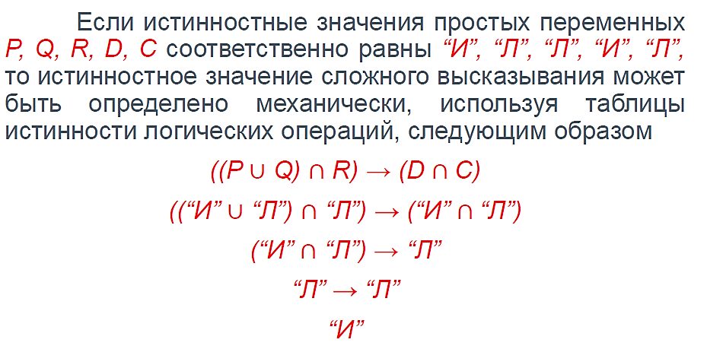
Пусть Сувар проиграл (P=«И»); Таиф выиграл (Q= «Л»); Феникс проиграл (R=«Л»);
Альбатрос упрочил своё положение (D=«И»); мы не понесли убытки (C=«Л»).

Slide 13
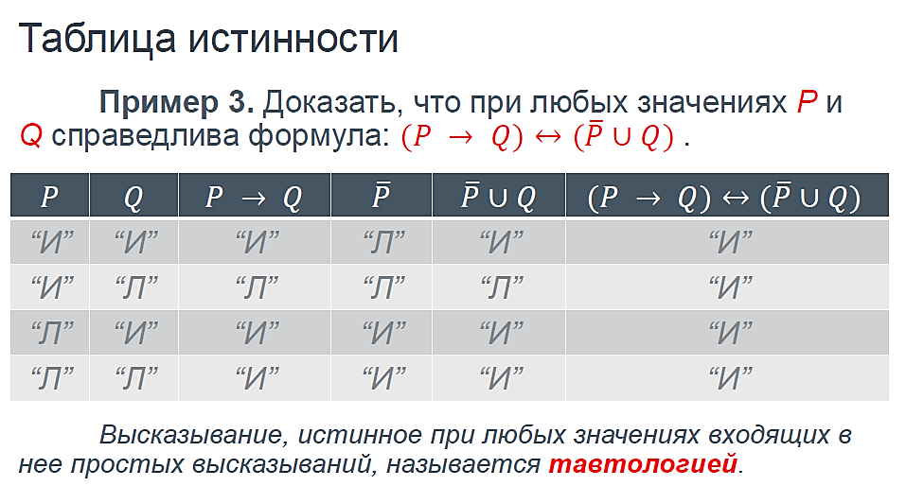

Slide 15
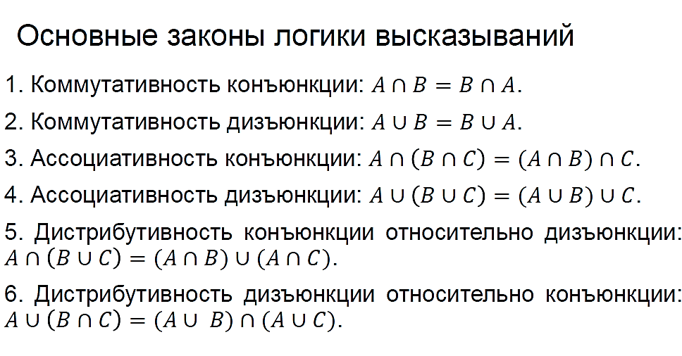

Slide 16
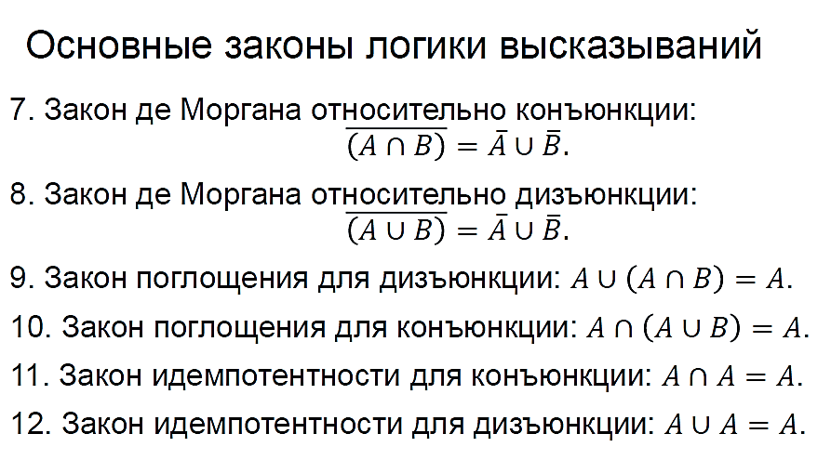

Slide 17
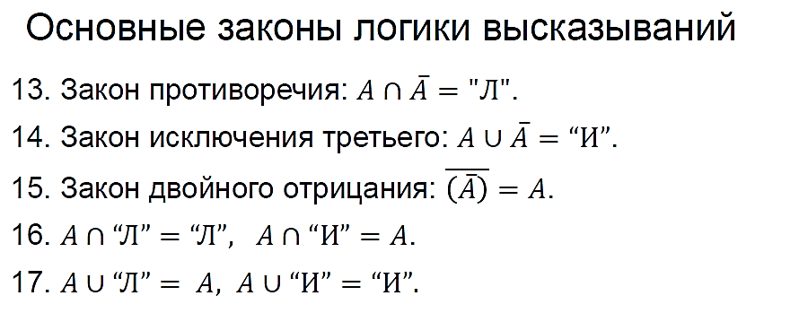

Slide 18
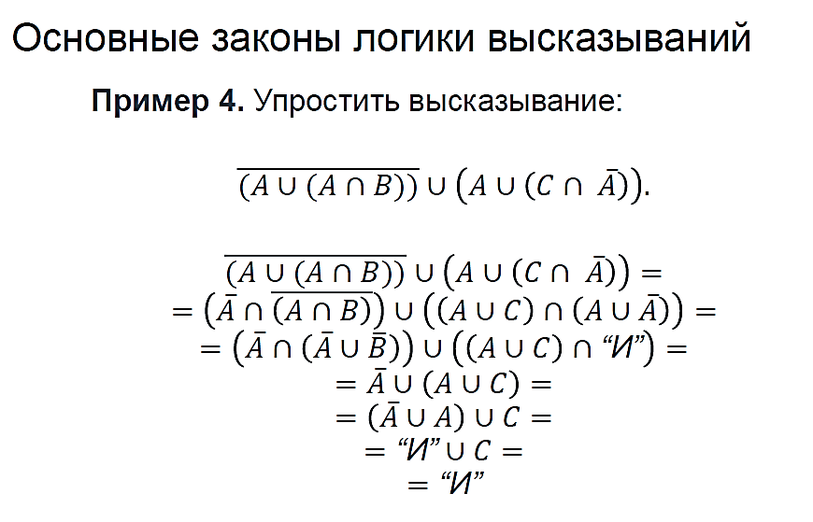

Slide 19
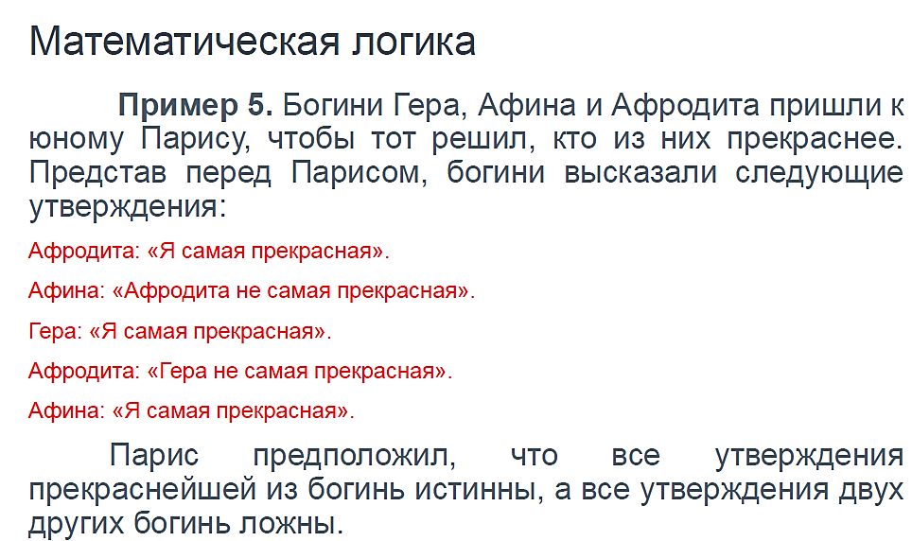

Slide 20
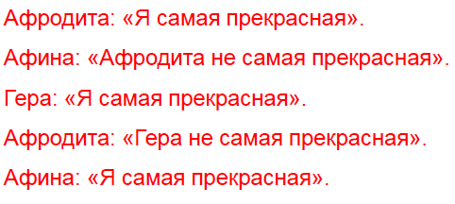
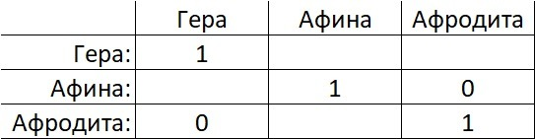

Slide 21
Разные ответы Афродиты => прекраснейшая Афродита или Гера.
Тогда Афина не прекраснейшая (и лжёт).
Афина говорит, что Афродита не прекраснейшая и это ложь => прекраснейшая Афродита.

Slide 22
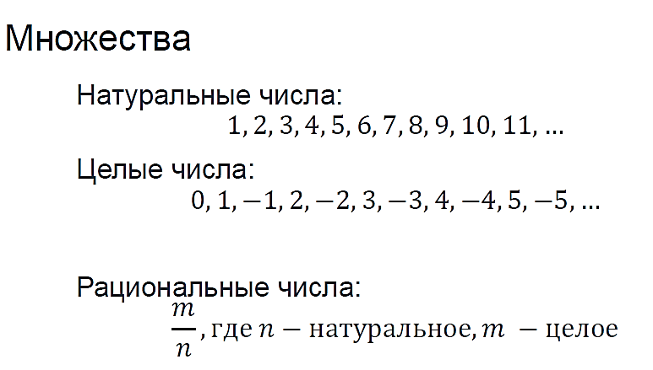

Slide 23
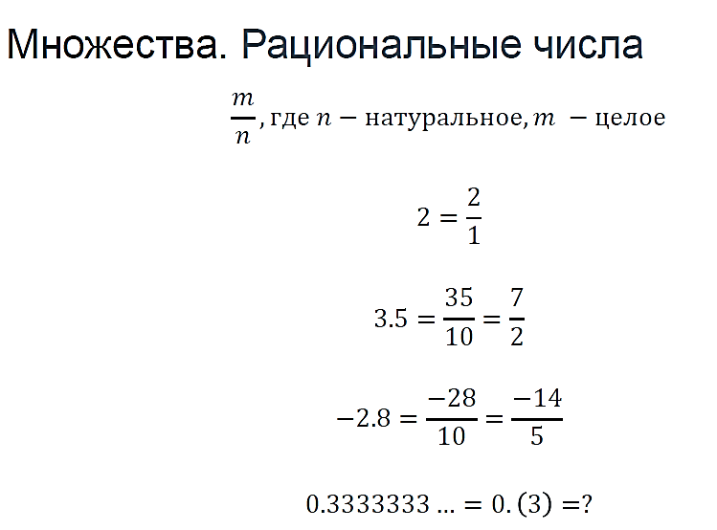

Slide 24
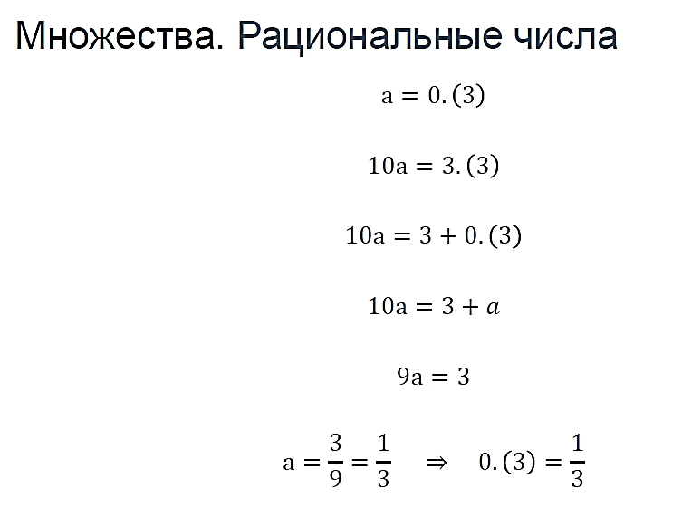

Slide 25
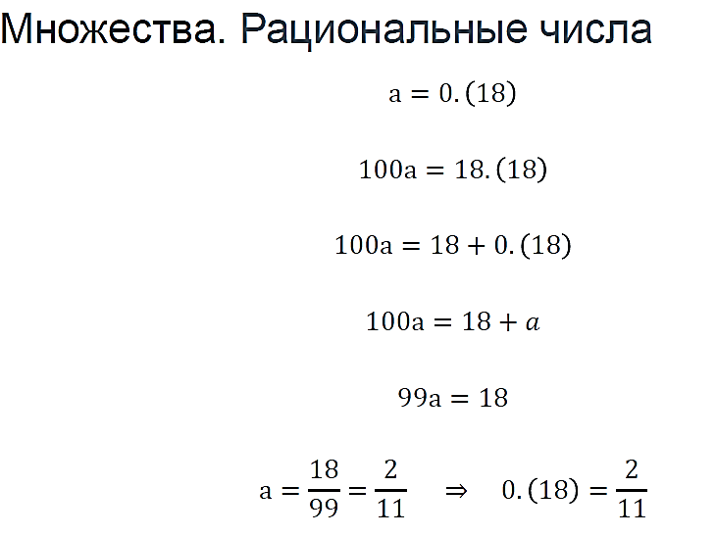

Slide 26
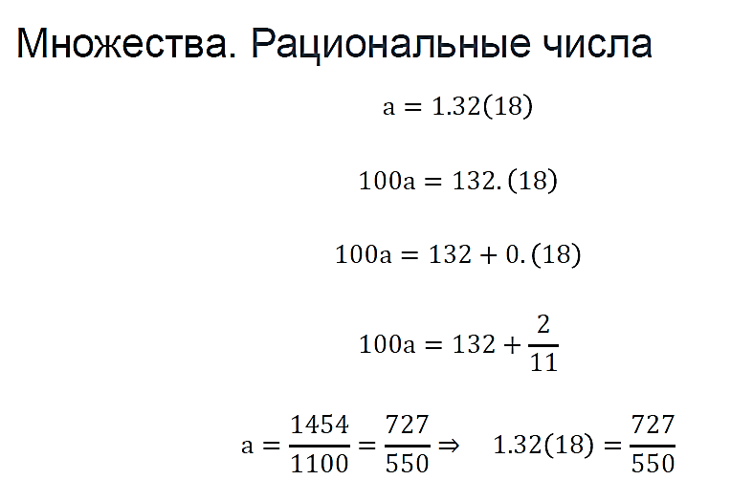

Slide 27
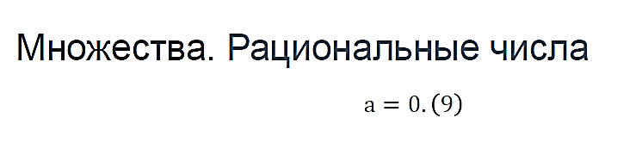

Slide 28
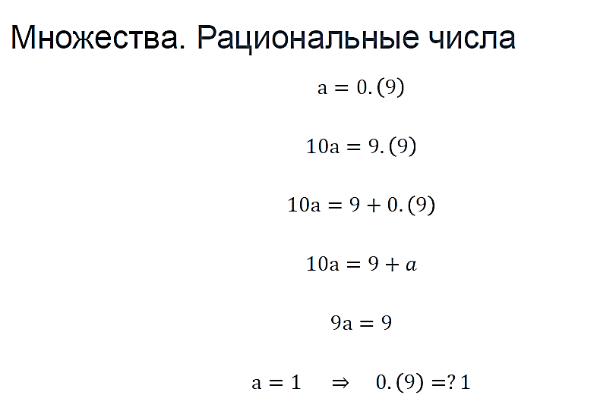

Slide 29
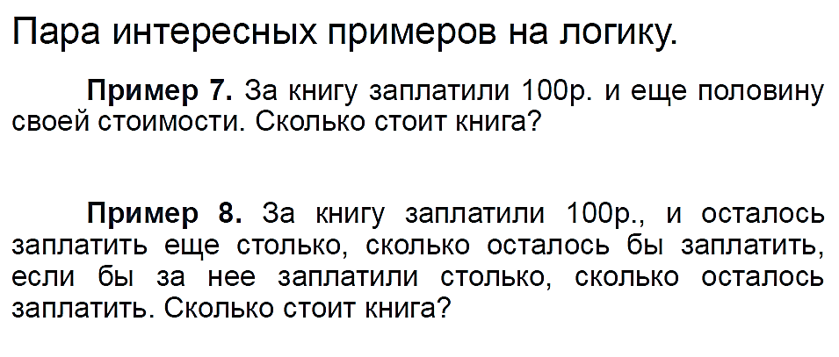

Slide 30
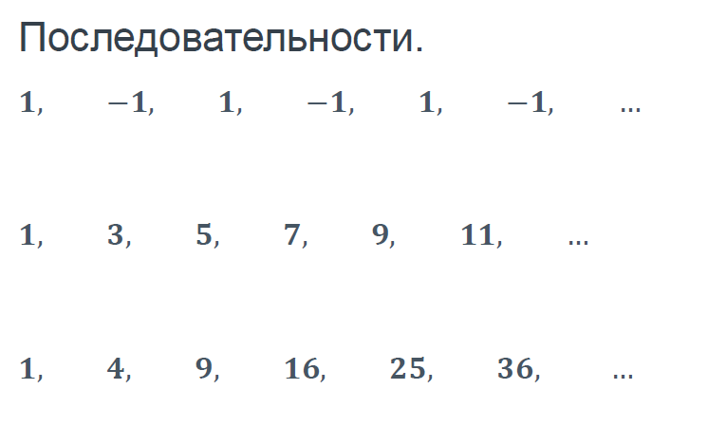

Slide 31
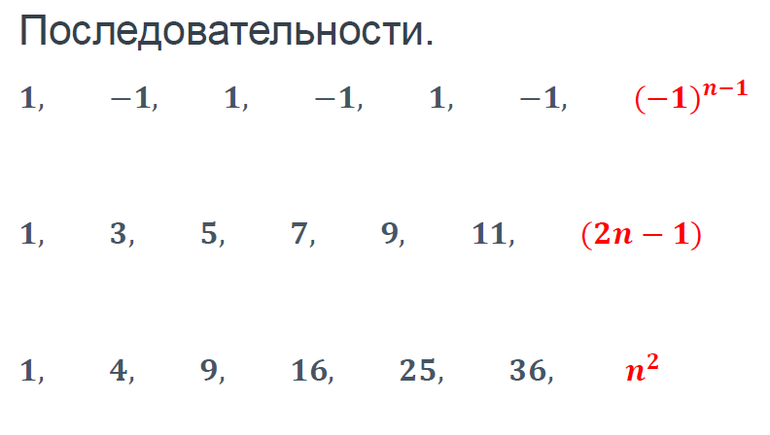

Slide 32
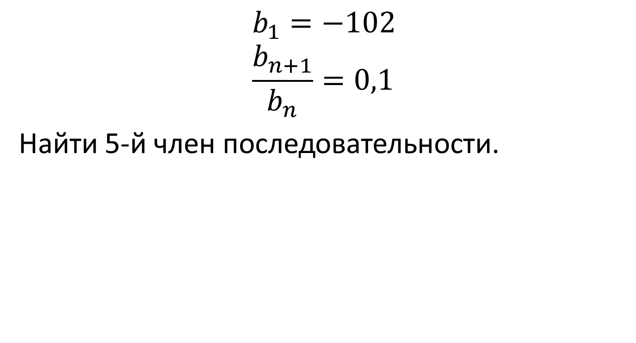
$$b_{1}=−102 \\ \frac{b_{n+1}}{b_{n}}=0,1$$
Найти 5-й член последовательности.

Slide 33
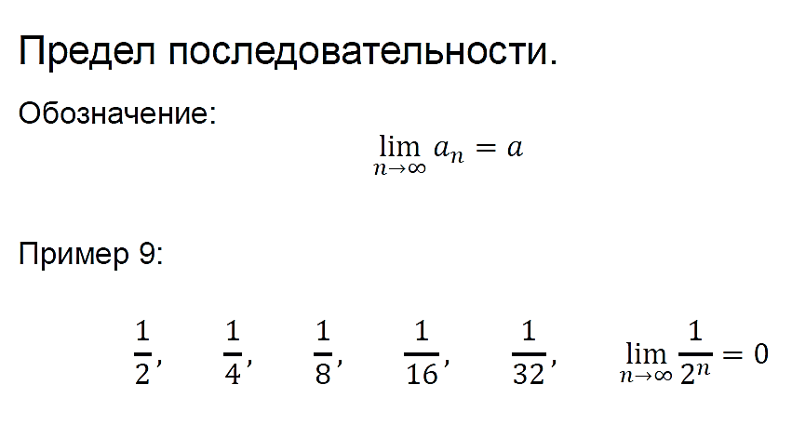

Slide 34
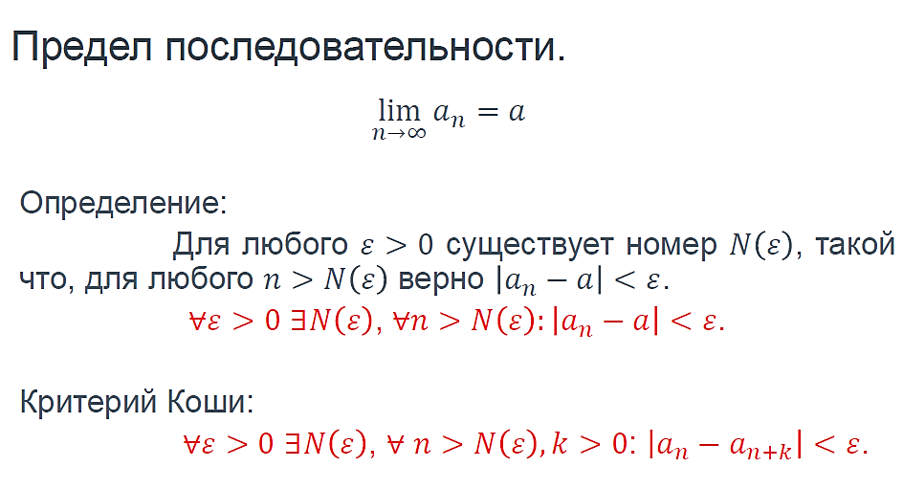

Slide 35
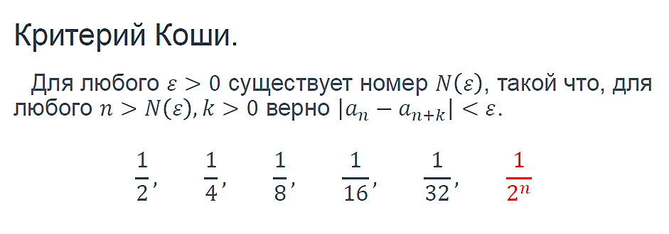

Slide 36
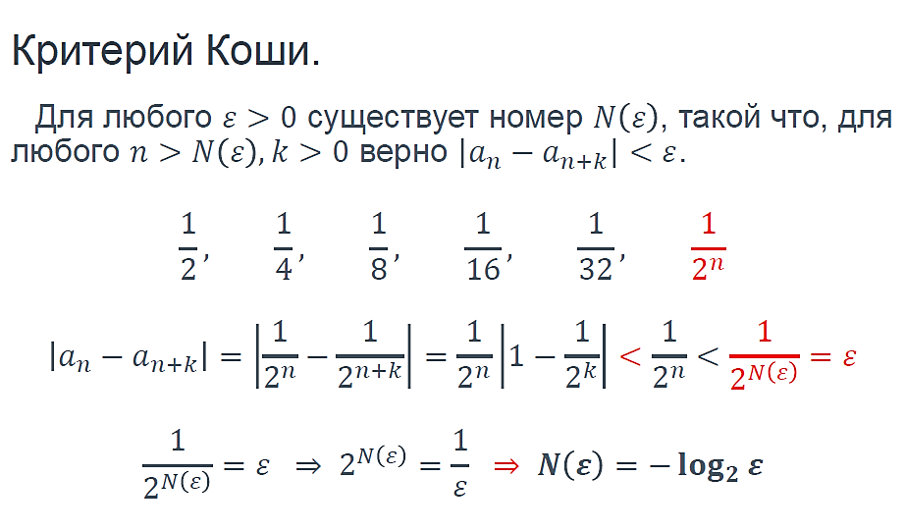

Slide 37
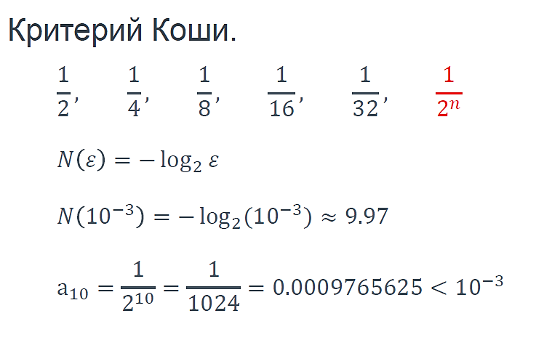

Slide 38
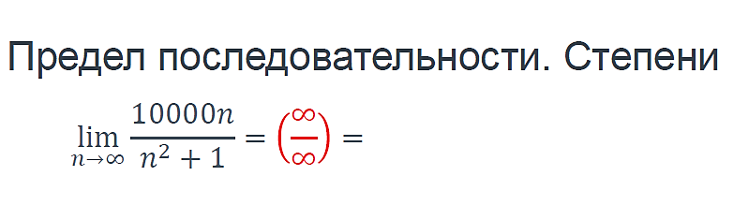
Выяснить тип неопределённости.
Если в выражении дробь вида «многочлен делить на многочлен» поделить старшую степень.
Поделить на n в этой степени числитель и знаменатель.

Slide 39
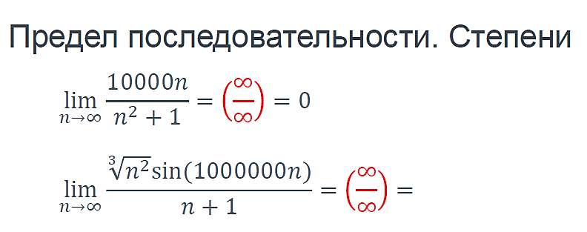

Slide 40
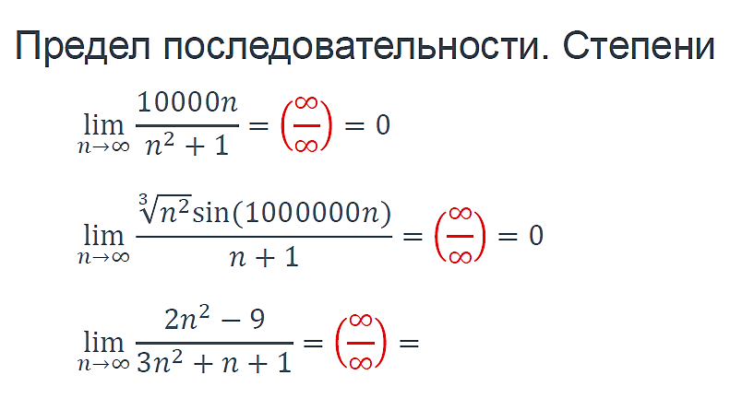

Slide 41
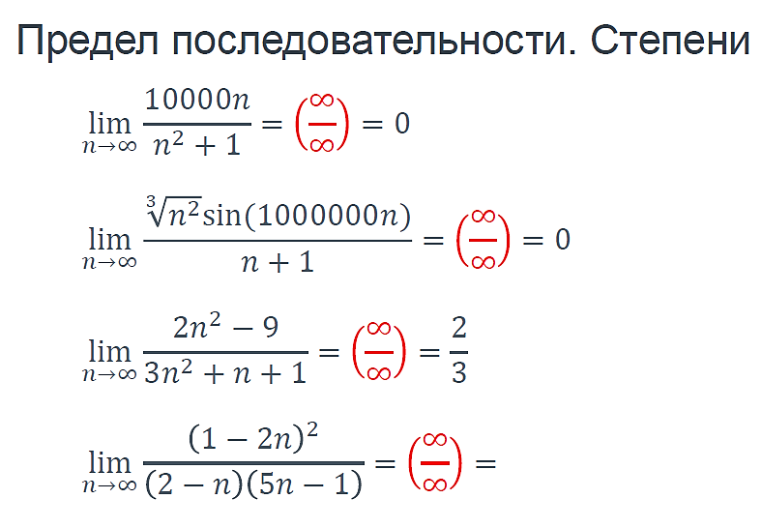

Slide 42
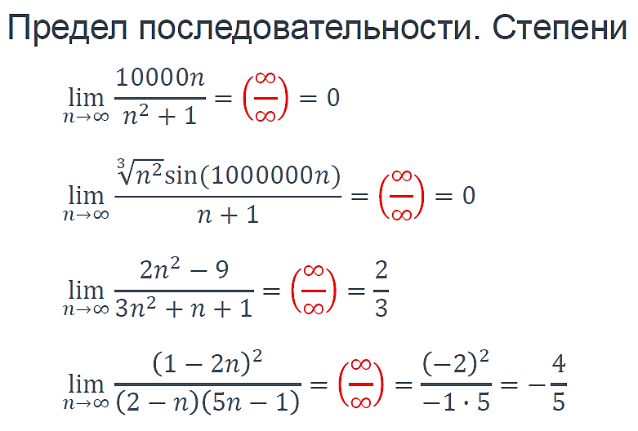

Slide 43
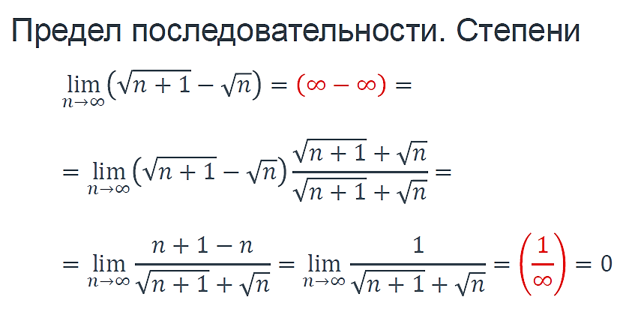

Slide 44
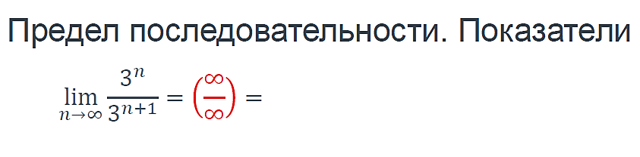

Slide 45
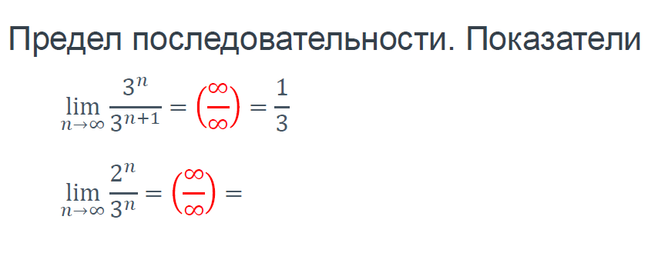

Slide 46
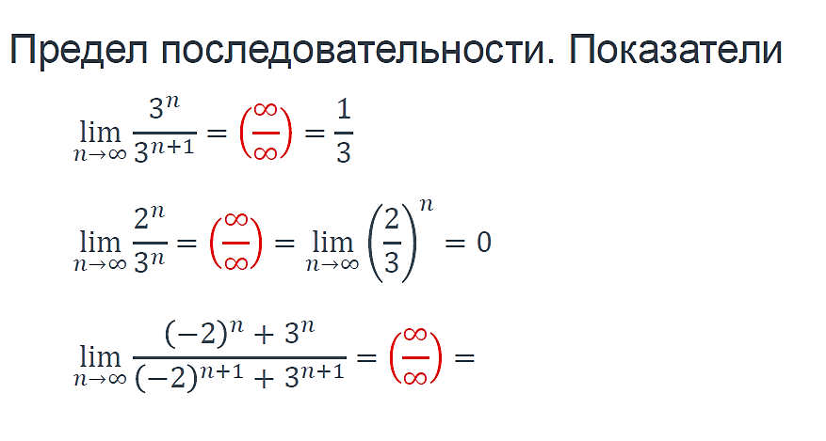

Slide 47
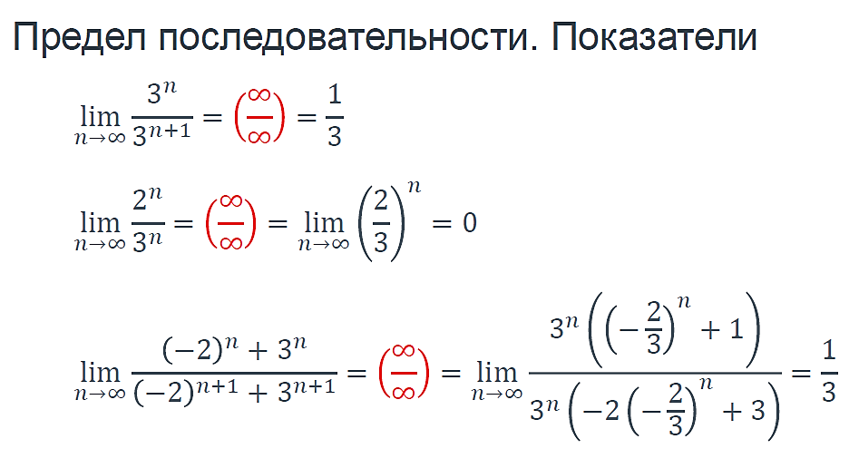

Slide 48
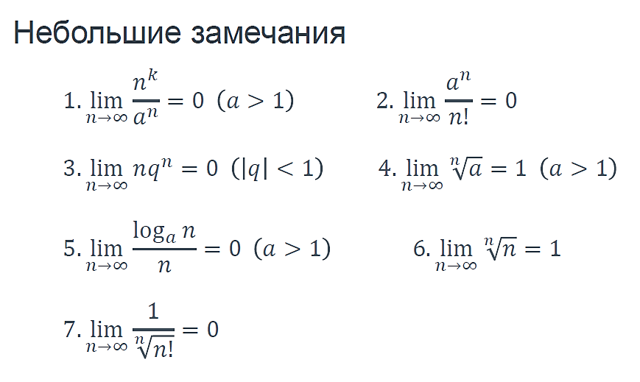

Slide 49
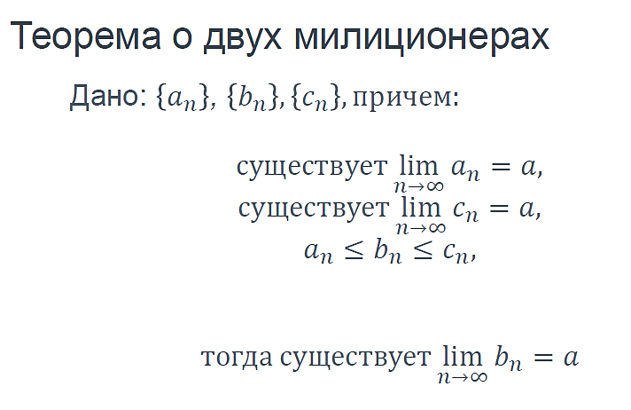

Slide 50
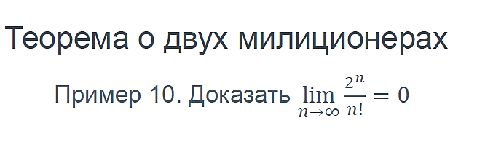

Slide 51
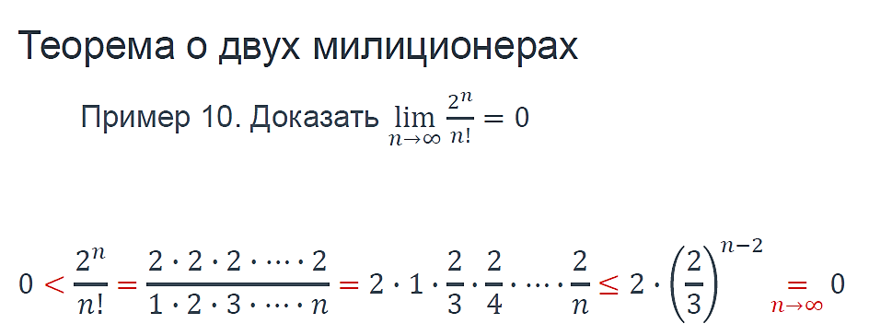

Slide 52
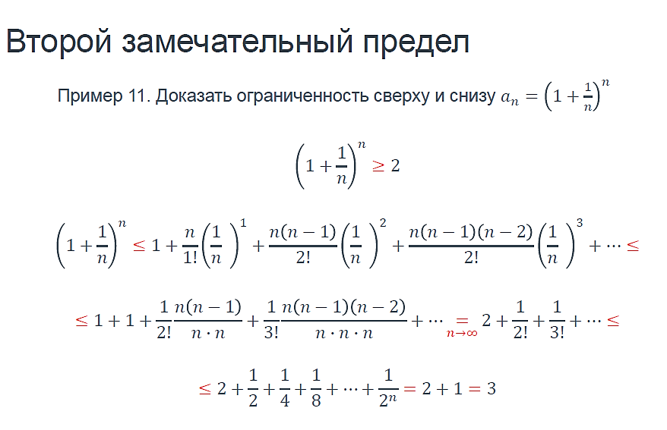

Slide 53
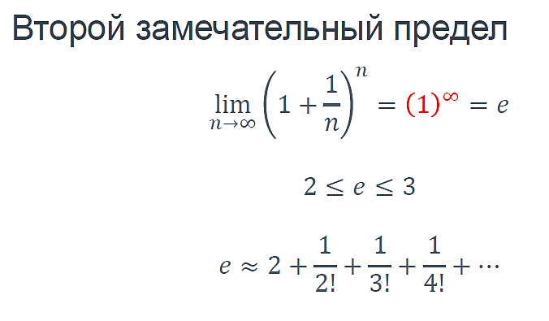

Slide 54
Спасибо за внимание!

